Slide 1
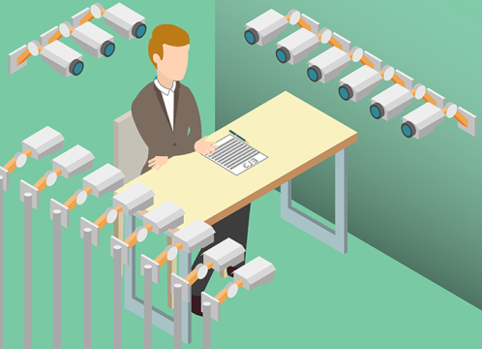
Муниципальное казенное общеобразовательное учреждение
средняя общеобразовательная школа с. Большой Рой
Уржумского района Кировской области
Новый формат ЕГЭ 2022
по математике
учитель математики
Изергина Г.А.

Slide 2
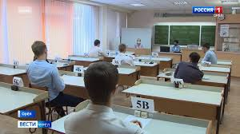
Какие изменения произошли в заданиях ЕГЭ-2022?
Выпускникам по-прежнему предстоит выбирать между базовой и профильной математикой.
Последнюю выбирают ученики, которым она нужна для поступления в вуз — то есть те, кто намерен связать свою жизнь с точными науками.
В 2022 году ЕГЭ по профильной математике станут сложнее

Slide 3
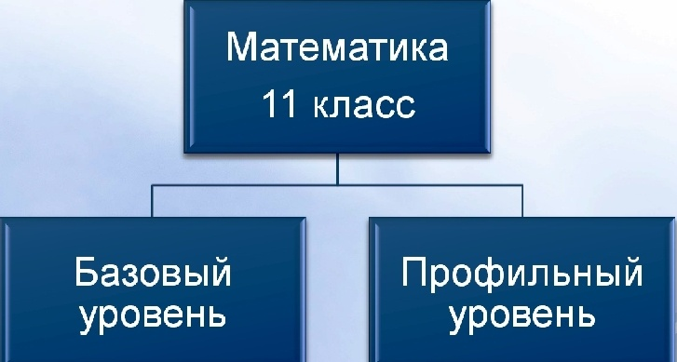
Выпускникам по-прежнему предстоит выбирать между базовой и профильной математикой.

Slide 4
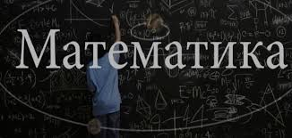
Количество заданий увеличилось с 20 до 21, максимальный балл за выполнение всей работы стал равным 21.
Изменения в КИМ ЕГЭ 2022 года базового уровня в сравнении с КИМ 2021 года
(В базовой математике изменения не столь глобальны)

Slide 5
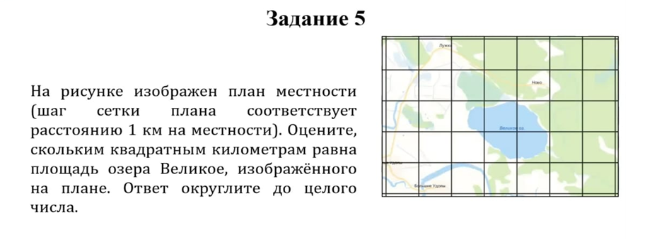
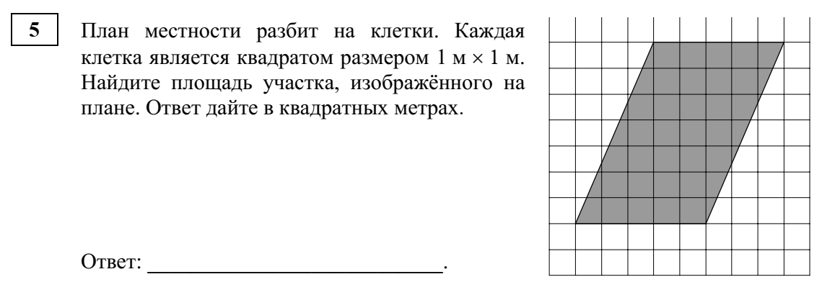

Slide 7
Изменения в КИМ ЕГЭ 2022 года профильного уровня в сравнении с КИМ 2021 года
Количество заданий не 12, а 11:
6 заданий базового уровня;
5 заданий повышенного уровня.

Slide 8
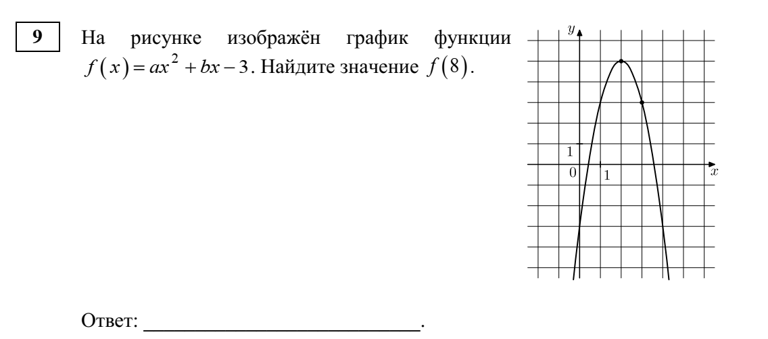

Slide 10
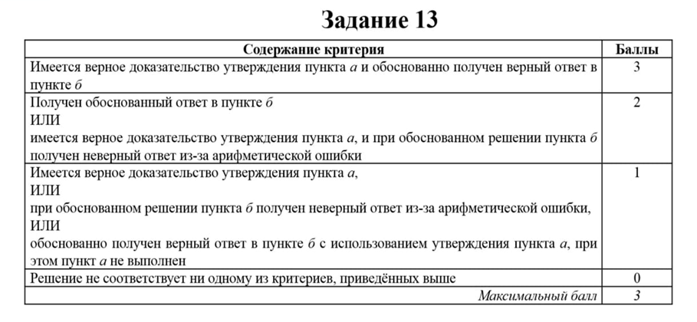
Внесено изменение в систему оценивания: максимальный балл за выполнение задания повышенного уровня 13, проверяющего умение выполнять действия с геометрическими фигурами, координатами и векторами, стал равен 3

Slide 11
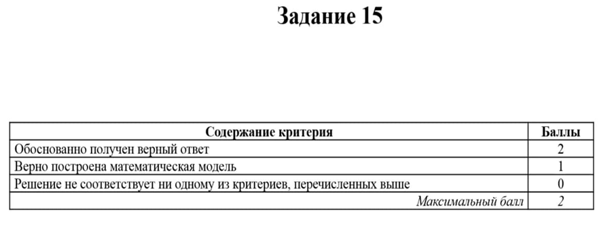
Внесено изменение в систему оценивания: максимальный балл за выполнение задания повышенного уровня 15, проверяющего умение использовать приобретённые знания и умения в практической деятельности и повседневной жизни, стал равен 2.

Slide 12
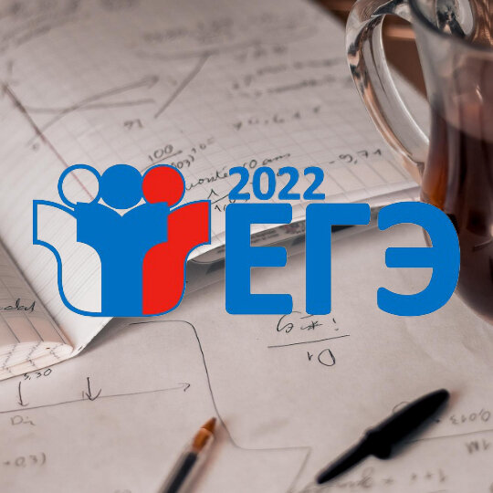
Количество заданий уменьшилось с 19 до 18, максимальный балл за выполнение всей работы стал равным 31.

Slide 13
https://disk.yandex.ru/d/FXgCdi2bwNytzg

Slide 14
Как и ожидалось, экзамен поменялся достаточно сильно: были приняты почти все изменения, предложенные в перспективной модели, за исключением пары моментов. При этом задание, которого все боялись больше всего – на комплексные числа - так и не появилось, что хорошо, так как эта тема очень сложна и не всегда изучается в школах в принципе.

Slide 15
12. 12. 2018
19. 01. 2022

